Slide 1
Виды туризма по способу передвижения: 1. пешеходный 2. велосипедный 3. конный 4. лыжный 5. альпинизм 6. мототуризм

Slide 2
Пешеходный туризм.

Slide 4
Велосипедный туризм

Slide 5
Конный туризм.

Slide 6
Лыжный туризм.

Slide 7
Мототуризм

Slide 8
Альпинизм

Slide 9
Тренировка туристов

Slide 11
Экстремальный туризм

Slide 15
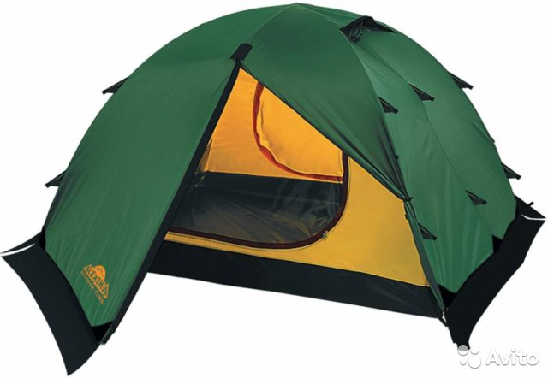
Снаряжение туриста
ПАЛАТКА
Палатка

Slide 16
Спальник

Slide 17
Туристические коврики

Slide 18
Посуда для приготовления

Slide 20
Разведение костра

Slide 21
Ура! Обед!

Slide 22
Рюкзаки

